Slide 1
SISTEMAS OPERACIONAIS
Segmentação

Slide 2
Segmentação
Técnica de gerência de memória onde programas são divididos em segmentos de tamanhos variados cada um com seu próprio espaço de endereçamento.
A principal diferença entre a paginação e a segmentação é a alocação da memória de maneira não fixa, a alocação depende da lógica do programa.
O mapeamento é feito através das tabelas de mapeamento de segmentos e os endereços são compostos pelo número do segmento e um deslocamento dentro do segmento.

Slide 3
Segmentação
Cada entrada na tabela mantém o endereço físico do segmento, o tamanho do segmento, se ele está ou não na memória e sua proteção.
Para isso ocorrer sem problemas, o sistema operacional mantém uma tabela com as áreas livres e ocupadas da memória e somente segmentos referenciados são transferidos para a memória principal. Nesse modelo diferentemente da Paginação, ocorre fragmentação externa.

Slide 4
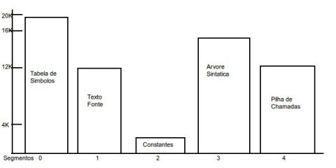
Segmentação

Slide 5
Segmentação
Na segmentação o espaço de endereçamento da memória virtual deixa de ser um só e passa a ser vários, chamados segmentos.
Na memória virtual da paginação tínhamos uma grande memória virtual linear e do mesmo tamanho.
Na segmentação, temos vários segmentos de tamanhos diferentes e não lineares;

Slide 6
Segmentação
Pelo fato de segmentos diferentes serem completamente independentes eles pode crescer ou diminuir o tanto que quiserem.
O acesso a um segmento é dado através de um endereço de duas partes, a saber:
  número do segmento;
  posição de memória;

Slide 7
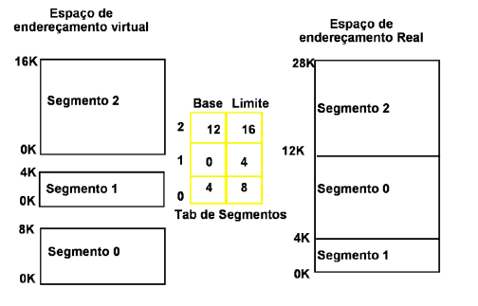
Segmentação

Slide 8
Segmentação
Cada segmento representa um espaço de endereçamento completamente independente, onde:
  Cada segmento é uma seqüência linear de endereços, de 0 ao máximo permitido
  O tamanho de cada segmento pode ser qualquer um, de 0 ao máximo permitido

Slide 9
Segmentação
Segmentos têm uma relação com a lógica do programa, facilitando a proteção, uma vez que segmentos são uma porção semanticamente definida do programa, todas as entradas serão usadas do mesmo modo:
  Segmento de instruções
  Segmento de dados
  Segmento de pilha

Slide 10
Segmentação
As páginas não têm essa conotação De igual forma a segmentação facilita o compartilhamento, pois este ocorre no nível do segmento e qualquer informação pode ser compartilhada,
se definida como um segmento Se houverem mais segmentos do que a memória física é capaz de suportar será necessário implementar a Troca de segmentos.

Slide 11
Segmentação
E se um segmento não couber inteiramente na memória, será necessária a paginação de segmentos.

Slide 12
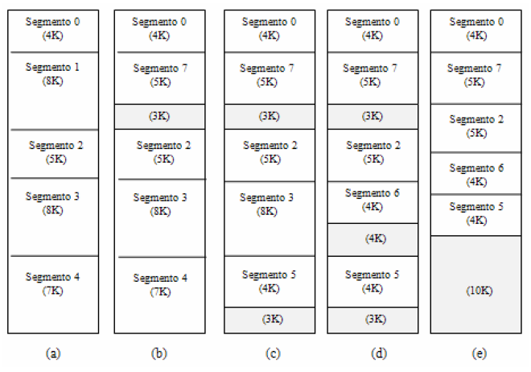
Segmentação

Slide 13
Segmentação
Um segmento corresponde exatamente a uma parte de um programa definida significantemente.
Já que os segmentos são de tamanhos diferentes, enquanto eles são carregados e descarregados da memória principal, as sobras de espaços da memória variam em tamanho.

Slide 14
Segmentação
Algumas vezes, muitos espaços pequenos aparecem na memória principal, e eles podem ser tão pequenos que não são usados.
Isso é chamado de fragmentação e é um sério problema em sistemas de segmentação.

Slide 15
Comparativos
A Paginação foi inventada para fornecer um espaço de endereçamento linear maior que o espaço de endereçamento real.
A Segmentação veio para facilitar compartilhamento e proteção;

Slide 16
Segmentação com Paginação
Recuperar as vantagens dos dois métodos em relação a fragmentação:
  fragmentação interna: paginação apresenta, segmentação não
  Fragmentação externa: segmentação apresenta, paginação não
Solução se traduz em paginar segmentos
  Endereço é formado pelo número do segmento, número da página dentro desse segmento e o deslocamento dentro dessa página

Slide 17
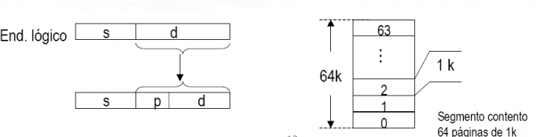
Segmentação com Paginação

Slide 18
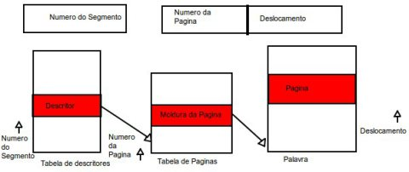

Slide 19
Proteção de Memória
Arquitetura Segmentada
  Processos diferentes têm tabelas de segmentos diferentes;
  O número de segmento e o deslocamento são verificados, comparando-os respectivamente com a dimensão da tabela e com a dimensão do segmento;
  Cada segmento tem associado em código de acesso (leitura, escrita, execução).

Slide 20
Proteção de Memória
Sistemas Paginados
  Processos diferentes têm tabelas independentes;
  O número de página é validado com o tamanho da tabela;
  Cada página tem um código de acesso;
  A granularidade mínima da proteção é a da página.

Slide 21
Comparativos
A lógica do programa é mapeada para blocos de informação independentes na memória Alguns sistemas combinam paginação e segmentação.
As partes lógicas do programa e coleções de dados correspondem aos segmentos, e cada segmento é dividido em páginas de tamanho fixo por conveniência na localização das partes na memória principal.

Slide 22
Comparativos - Paginação
A paginação permite que o programa possa ser espalhado por áreas não contíguas de memória. Características:
  o espaço de endereçamento lógico de um processo é dividido em páginas lógicas de tamanho fixo
  a memória física é dividida em páginas com tamanho fixo, com tamanho igual ao da página lógica
  o programa é carregado página a página, cada página lógica ocupa uma página física
  as páginas físicas não são necessariamente contíguas

Slide 23
Comparativos - Paginação
  o endereço lógico é inicialmente dividido em duas partes : um número de página lógica e um deslocamento dentro da página o número da página lógica é usado como índice no acesso a tabela de páginas, de forma a obter o número da página física correspondente
  não existe fragmentação externa
  existe fragmentação interna (Ex: um programa que ocupe 201kb, o tamanho de página é de 4 kb, serão alocadas 51 páginas resultando uma fragmentação interna de 3kb)

Slide 24
Comparativos - Paginação
  além da localização a tabela de páginas armazena também o bit de validade, (1) se a página está na memória (0) se a página não está na memória
  a transferência das páginas de processo podem ser transferidas para a memória por demanda, levando apenas o que é necessário para a execução do programa ou por paginação antecipada, onde o sistema tenta prever as páginas que serão necessárias à execução do programa.
  Paginas constantemente referenciadas em um processo devem permanecer na memória:

Slide 25
Comparativos - Segmentação
  Técnica de gerência de memória onde programas são divididos em segmentos de tamanhos variados cada um com seu próprio espaço de endereçamento.
  A principal diferença entre a paginação e a segmentação é a alocação da memória de maneira não fixa, a alocação depende da lógica do programa.
  O mapeamento é feito através das tabelas de mapeamento de segmentos.
  Os endereços são compostos pelo número do segmento e um deslocamento dentro do segmento.

Slide 26
Comparativos - Segmentação
    Cada entrada na tabela mantém o endereço físico do segmento, o tamanho do segmento, se ele está ou não na memória e sua proteção.
    O sistema operacional mantém uma tabela com as áreas livres e ocupadas da memória.
    Somente segmentos referenciados são transferidos para a memória principal.
    Ocorre fragmentação externa. Sistemas que implementam a segmentação com paginação.

Slide 27
Comparativos - Segmentação
    Cada segmento é dividido fisicamente em páginas.
    O endereço é formado pelo número do segmento, número da página dentro desse segmento e o deslocamento dentro dessa página.

Slide 28
Comparativos - Memória Virtual
Técnica de gerenciamento que combina a memória principal e a secundária dando ao usuário a idéia de existir uma memória maior que a memória principal.
Desvincula o endereçamento feito pelo programa dos endereços físicos da memória principal.
Um programa no ambiente de memória virtual não faz referência a endereços físicos mas endereços virtuais.

Slide 29
Comparativos – Memória Virtual
O endereço virtual é traduzido para o endereço físico através do mapeamento.
Os programas podem ser muito maiores do que sua memória física, apenas parte deles está residente na memória em um determinado instante.
O restante do programa fica na memória secundária até ser referenciado.

Slide 30
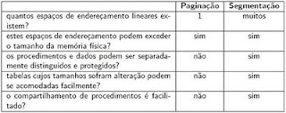
Comparativos

Slide 31
Memorias X SO
Windows:
  Paginação
  Memória Virtual
O Linux usa exclusivamente a paginação
  Em geral é implementada usando-se um único tamanho de página.
  Em sistemas de 32 bits, o núcleo pode endereçar 4 GB de dados.
  Em sistemas de 64 bits, o núcleo suporta no máximo 2 petabytes de dados.

Slide 32
Memorias X SO
  Três níveis de tabelas de páginas.
  Diretório global de páginas.
  Diretório intermediário de páginas
Tabela de páginas
  Em sistemas que suportam apenas dois níveis de tabelas de páginas, o diretório intermediário de páginas contém exatamente uma entrada.
  O espaço de endereço virtual é organizado dentro de áreas de memória virtual para reunir informações com as mesmas permissões (semelhante aos segmentos).

Slide 33
Memorias X SO - Segmentação
Linux
  Sim. O Linux utiliza segmentação apenas quando exigido pelo 80 x 86 arquitetura.
  Todos os processos em execução no Linux usam o mesmo segmentos para abordar instruções e dados;
Windows
  Sim.
  Associa-se a cada área de memória um valor de base e um valor de limite base=endereço inicial, limite=endereço máximo ou tamanho.

Slide 34
Memorias X SO - Paginação
Linux – Sim
  Os SO atuais não utilizam o processo de swap, apenas o Paging, mas é comum que se utilize apenas o termo Swapping (ou Swap) para a definição deste processo, sem a separação entre Paging e Swapping, tratando-os pelo mesmo nome, exceto quando se está estudando estes processos de maneira específica.
Windows - Sim
  Paginação “Quebra” a memória do processo permitindo espaços de endereçamento não contíguos.

Slide 35
Memorias X SO - Swapping
Sim. Os sistemas operacionais atuais não utilizam o processo de swap, apenas o Paging, mas é comum que se utilize apenas o termo Swapping (ou Swap) para a definição deste processo, sem a separação entre Paging e Swapping, tratando-os pelo mesmo nome, exceto quando se está estudando estes processos de maneira específica.

Slide 36
Memorias X SO – Memoria Virtual
Sim. Tanto no Linux quanto no Windows o conceito de memória virtual está presente.

